Slide 1
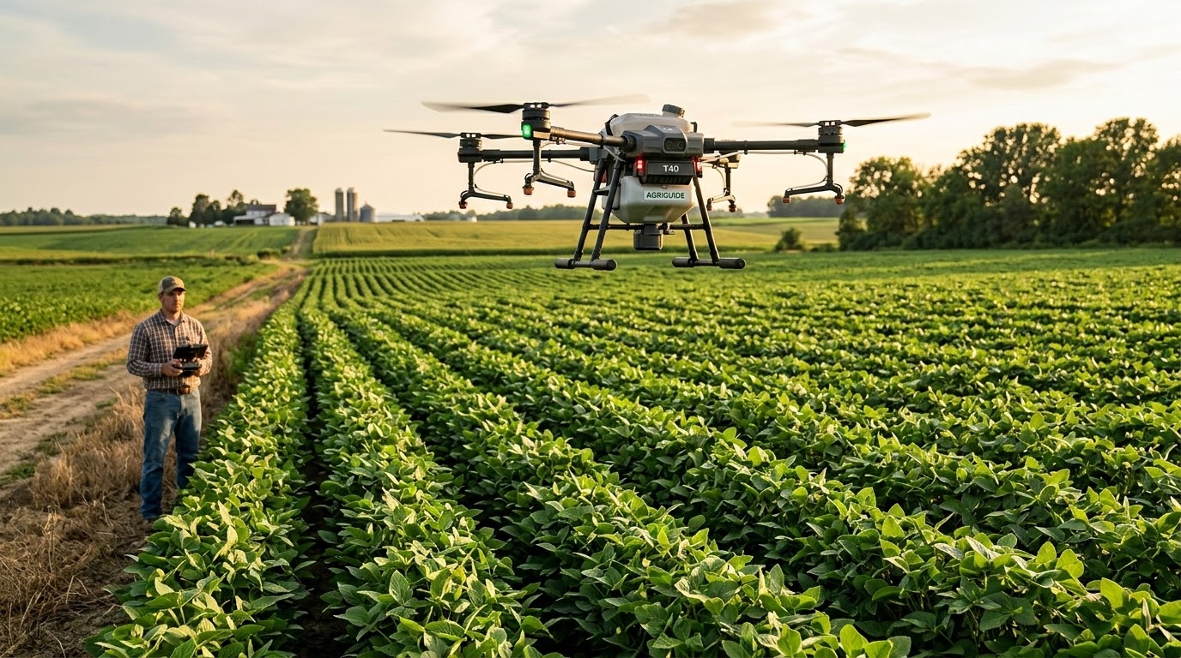
Especificaciones del proyecto por áreas de investigación
Estudio detallado de especificaciones

Slide 2
De dónde venimos
El recorrido del proyecto hasta esta etapa.
HOY
1
2
3
…
Propuesta y elección del proyecto
Lineamientos
generales
Especificaciones
del proyecto
Continuará…
Cada equipo propuso un proyecto; el curso votó tras debatirlos con el profesor.
Encuadre general del
proyecto y sus diferentes áreas.
Definición concreta por
cada grupo de trabajo.
Próxima etapa del
proyecto.

Slide 3
PROYECTO DRONES AGRO
ÁREAS A ESPECIFICAR
Se presentan las especificaciones detalladas como paso previo al desarrollo del proyecto.
1
Investigación de mercado y competencia
2
Especificaciones técnicas del servicio a ofrecer
3
Estudio técnico del dron
4
Marco normativo actual

Slide 4
Diapositiva de template
Dejamos esta diapositiva por si quieren copiar algún formato, color o tipografía.
1
2
3
…
[Completar]

Slide 5
Diapositiva de template
Dejamos esta diapositiva por si quieren copiar algún formato, color o tipografía.
…
[Completar: autonomía operacional, cobertura por batería, velocidad]
[Completar: peso de carga, sensores, SDK/API]
[Completar: LoRa, Wi-Fi/Ethernet/USB, descarga de imágenes]
[Completar: validaciones de viento, temperatura, IP, batería]

Slide 6
Investigación de mercado y competencia

Slide 7
PROYECTO DRONES AGRO
GRUPO 4

Slide 8
Especificaciones técnicas del servicio a ofrecer

Slide 9
PROYECTO DRONES AGRO
GRUPO 5

Slide 10
Estudio técnico del dron

Slide 11
PROYECTO DRONES AGRO
GRUPO 2

Slide 12
Marco normativo actual

Slide 13
PROYECTO DRONES AGRO
GRUPO 3

Slide 14
Preguntas

